Slide 1
AGECARE · CONSOLA DE ADMINISTRACIÓN
Avance del Proyecto APT
Marketplace de cuidadoras y fidelización por puntos
Asignatura: PTY4614 · Capstone
Evaluación: Fase 2 — Desarrollo del proyecto / entrega de avance
Equipo: Bryan Piña · Julio Muñoz
Duoc UC · Taller de Proyectos · 2026
Notes:
Buenas. Somos Bryan Piña y Julio Muñoz y vamos a mostrar el avance de AgeCare: el marketplace de cuidadoras con reseñas, puntos y ranking dentro de la Consola de Administración de Wellq Co. Tenemos diez minutos: primero qué comprometimos, luego qué está hecho, cómo lo hicimos y qué falta.

Slide 2
RECORDATORIO · FASE 1
Qué nos comprometimos a construir
AgeCare es la plataforma de cuidado de adultos mayores de Wellq Co. Nuestro proyecto agrega, en su Consola de Administración, un marketplace de cuidadoras con un sistema de fidelización por puntos y ranking.
1
2
3
4
Trabajo completado
La familia reseña
Se suman puntos
Sube en el ranking
La cuidadora termina un trabajo con una familia.
Califica el servicio recibido.
10 por trabajo + 5 si la reseña es de 4 o más estrellas.
Gana visibilidad en el marketplace.
Objetivo general: construir el marketplace de cuidadoras y el sistema de puntos y ranking, y levantar el frontend de la Consola (React + Vite + TypeScript) conectado al backend existente, desplegado en Vercel.
AgeCare · Marketing y Fidelización · Avance Proyecto APT (Fase 2)
2
Notes:
Recordamos el encargo: cuando una familia califica a una cuidadora al terminar un trabajo, ella suma puntos automáticamente y sube en un ranking que le da más visibilidad. Eso es lo que prometimos en la Fase 1, más levantar el frontend de la Consola que hasta entonces era solo un wireframe.

Slide 3
MONITOREO DEL PLAN DE TRABAJO
Avance frente a lo planificado
Actividad
Semanas
Estado
Validación técnica y de alcance
S1–S2
Completado
Registro de reseñas
S3–S4
Completado
Puntos y ranking
S5–S7
Completado
Prioridad en el marketplace
S8–S9
Ajustada
Dashboard de métricas
S10–S11
Completado
Cierre e integración
S12–S13
En curso
Sitio público para familias y cuidadoras (agregada)
en paralelo
En curso
Los seis endpoints comprometidos están construidos. La prioridad en el marketplace se resolvió ordenando por destacadas y valoración; falta conectar el puntaje con la marca «Destacada». El cierre está en curso.
AgeCare · Marketing y Fidelización · Avance Proyecto APT (Fase 2)
3
Notes:
De las seis etapas del plan, cuatro están completadas, una ajustada y una en curso. Agregamos una actividad que no estaba en el plan: el sitio público para familias y cuidadoras, porque es lo que permite probar el flujo completo. La prioridad en el marketplace quedó ajustada: ordenamos por destacadas y valoración, y queda pendiente conectar automáticamente el puntaje de la Consola con la marca «Destacada».

Slide 4
NUESTRO ENCARGO TÉCNICO
Los seis endpoints, construidos
Endpoint
Método
Qué hace
Estado
/admin/marketplace/caregivers
GET
Lista las cuidadoras del marketplace.
YA EXISTÍA
/admin/marketplace/caregivers/{id}
GET
Detalle de una cuidadora, con sus documentos.
YA EXISTÍA
/admin/marketplace/reviews
POST
Registra la reseña de la familia al terminar un trabajo.
HECHO
/admin/marketplace/caregivers/{id}/points
POST
Suma puntos por trabajo completado o buena reseña.
HECHO
/admin/marketplace/caregivers/ranking
GET
Ranking de cuidadoras ordenado por puntaje.
HECHO
/admin/marketing/dashboard/summary
GET
Indicadores: cuidadoras activas, puntaje promedio, top 5.
HECHO
Reglas que aplica el servidor: solo las cuidadoras aprobadas reciben reseñas y puntos · 10 puntos por trabajo y 5 más si la reseña es de 4 o más estrellas · cada acción queda auditada y respeta los permisos por rol.
Respaldo: 30 pruebas automáticas de la Consola y 20 del sitio, todas aprobadas · documentación interactiva (Swagger) de las dos APIs.
AgeCare · Marketing y Fidelización · Avance Proyecto APT (Fase 2)
4
Notes:
Los dos primeros endpoints ya existían y los cuatro siguientes son nuestro aporte. Todos están funcionando. El servidor valida las reglas del negocio: solo se registran reseñas y puntos a cuidadoras aprobadas (la regla de que la reseña se deja recién cuando el trabajo termina se aplica en el sitio público, que vemos más adelante), y cada acción queda registrada con su usuario y permisos por rol. Como respaldo tenemos 50 pruebas automáticas, 30 de la Consola y 20 del sitio, y la documentación Swagger de las dos APIs. Eso reemplazó a la colección Postman que habíamos propuesto, porque las pruebas se pueden repetir en cada cambio.

Slide 5
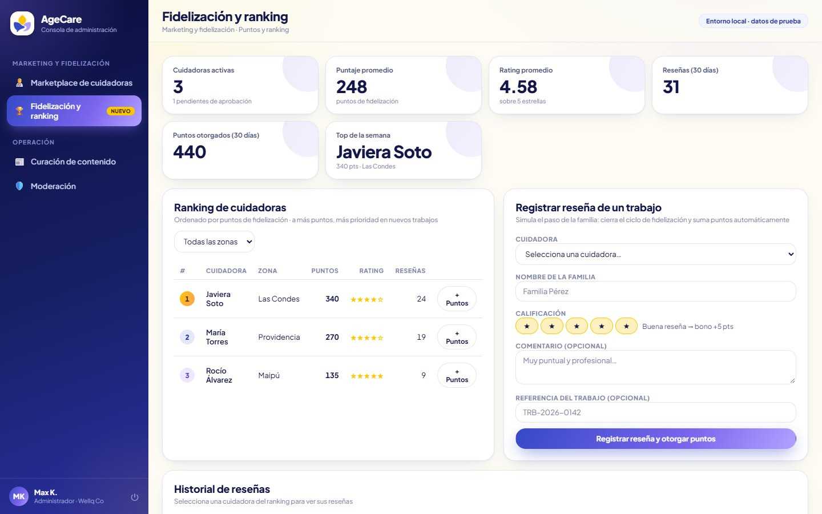
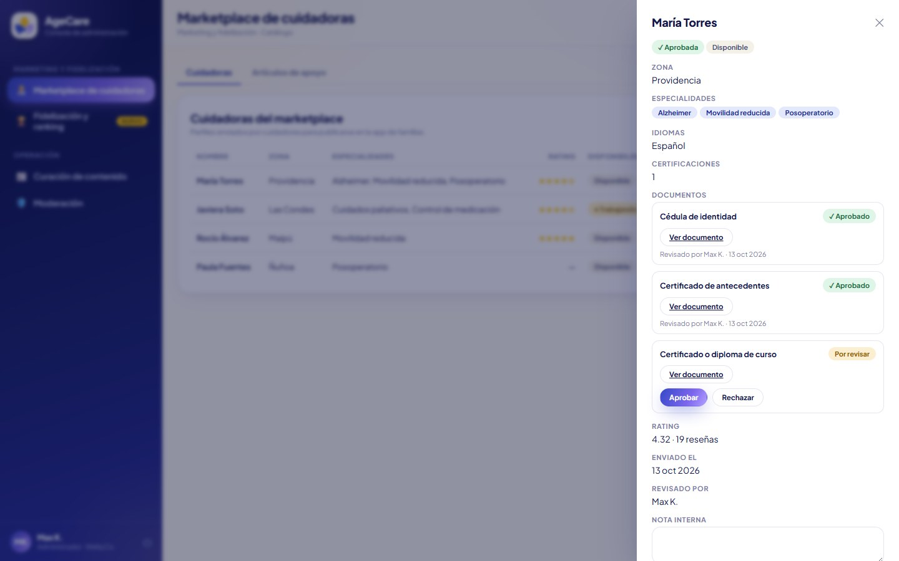
CONSOLA DE ADMINISTRACIÓN
Fidelización, ranking y revisión de documentos
Fidelización y ranking: indicadores del dashboard, ranking y registro de reseñas.
Ficha de la cuidadora: el equipo aprueba o rechaza cada documento.
Una cuidadora solo aparece en el marketplace cuando el equipo aprobó su cédula y su certificado de antecedentes. Un perfil suspendido se oculta y puede reactivarse.
AgeCare · Marketing y Fidelización · Avance Proyecto APT (Fase 2)
5
Notes:
Esta es la Consola de Administración que construimos en React. A la izquierda, la vista de Fidelización: los indicadores del dashboard, el ranking por puntos y el formulario para registrar una reseña. A la derecha, la ficha de una cuidadora con sus documentos: el equipo los aprueba o rechaza, y solo se publican perfiles aprobados.

Slide 6
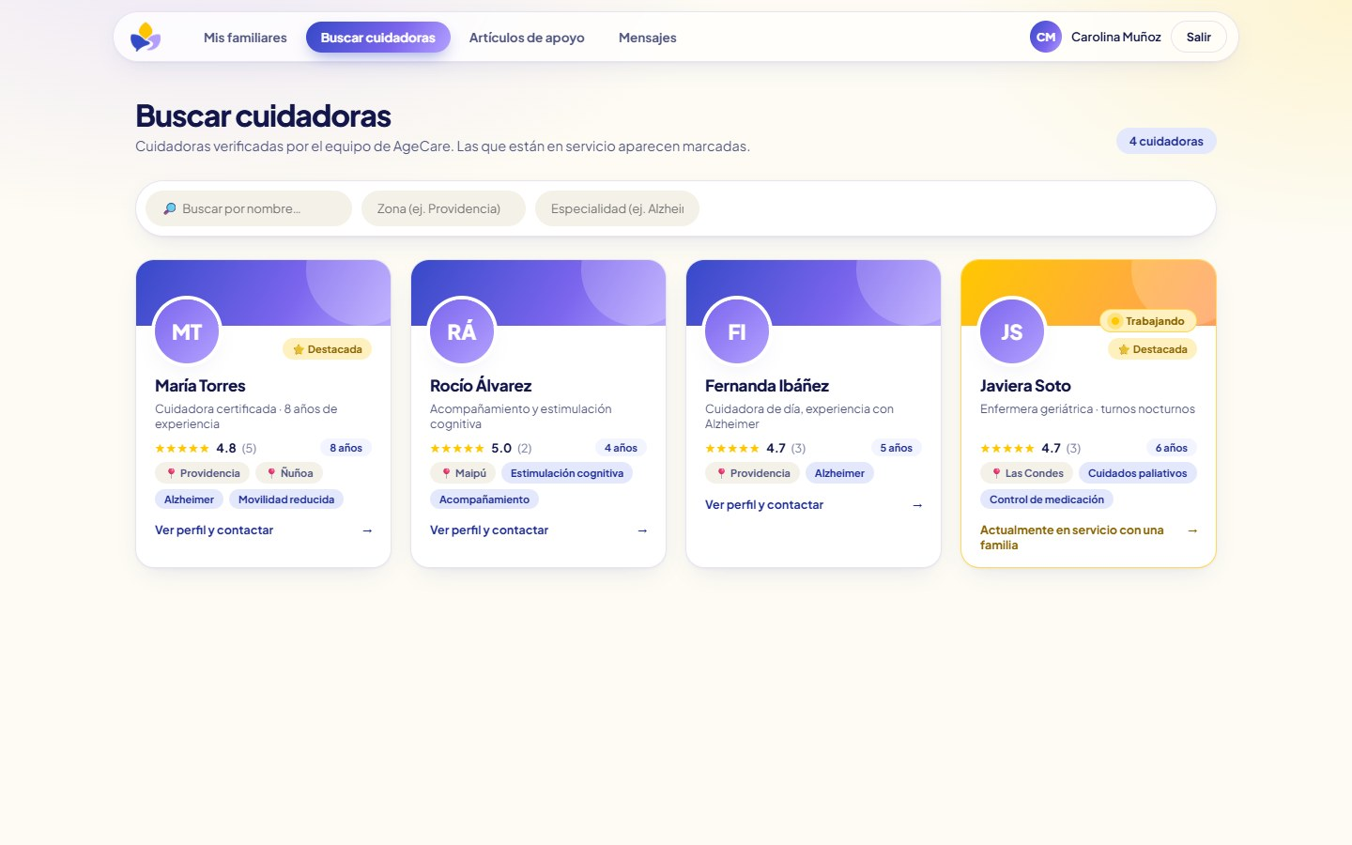
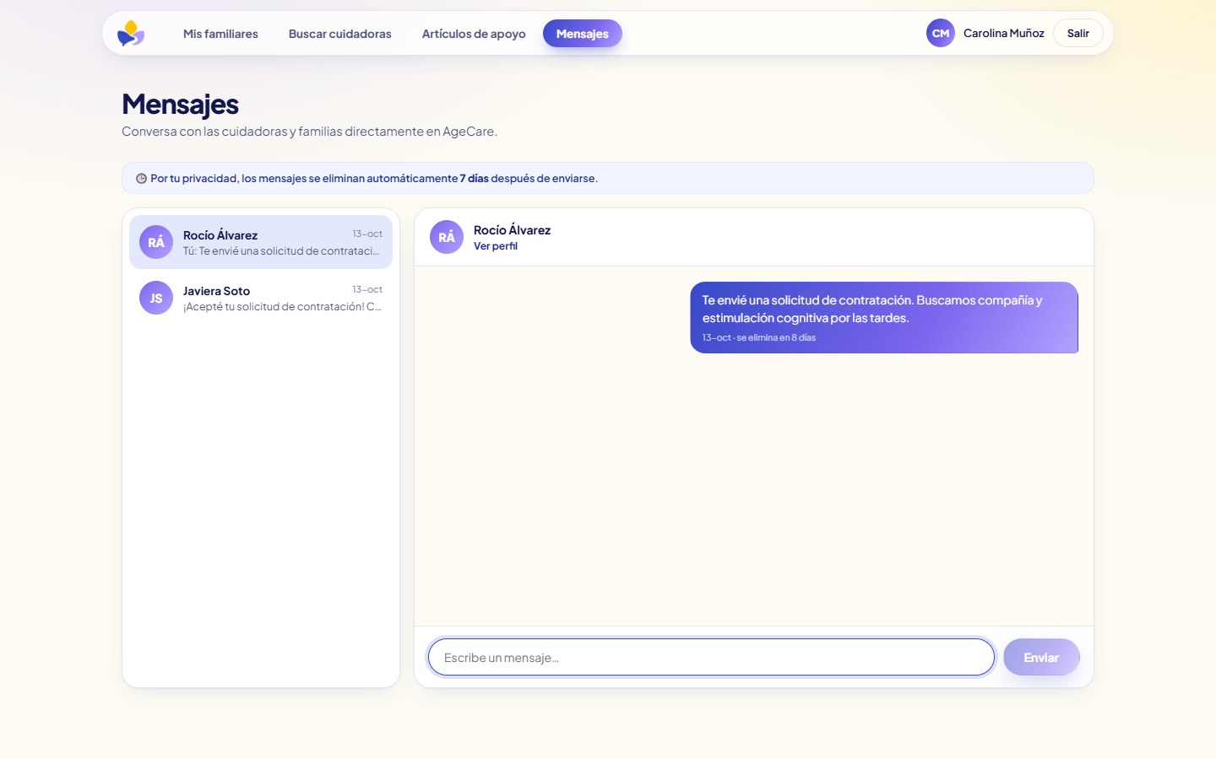
SITIO PÚBLICO · FAMILIAS
Buscar, contactar y contratar con confianza
Búsqueda de cuidadoras: la marca «Trabajando» indica quién ya tiene un trabajo.
Chat entre familia y cuidadora (los mensajes se eliminan a los 7 días).
La familia envía una solicitud de contratación y el trabajo comienza cuando la cuidadora la acepta. Una cuidadora solo puede tener un trabajo activo a la vez, y la reseña se deja al terminarlo.
AgeCare · Marketing y Fidelización · Avance Proyecto APT (Fase 2)
6
Notes:
En el sitio público la familia busca cuidadoras aprobadas por el equipo. Ya no se contrata directo: se envía una solicitud, se abre un chat y el trabajo parte cuando la cuidadora acepta. Si está trabajando con otra familia aparece marcada y no se le puede solicitar.

Slide 7
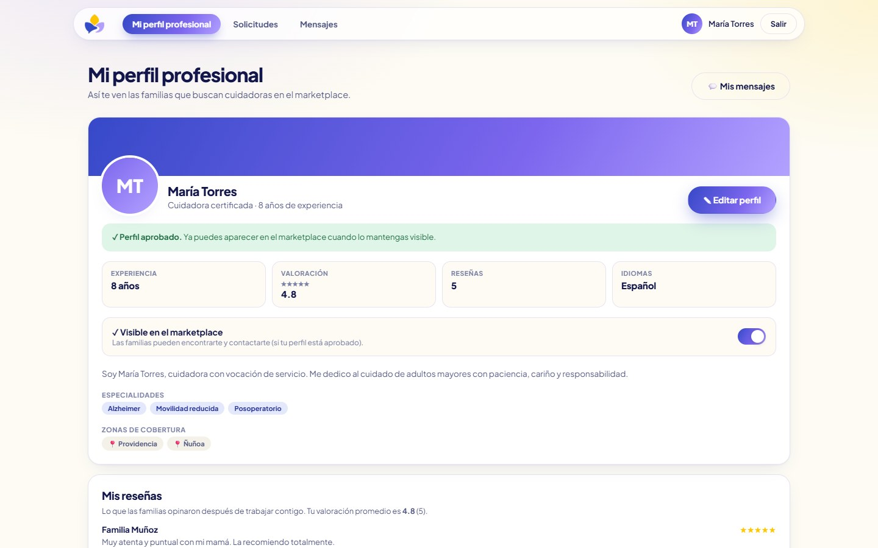
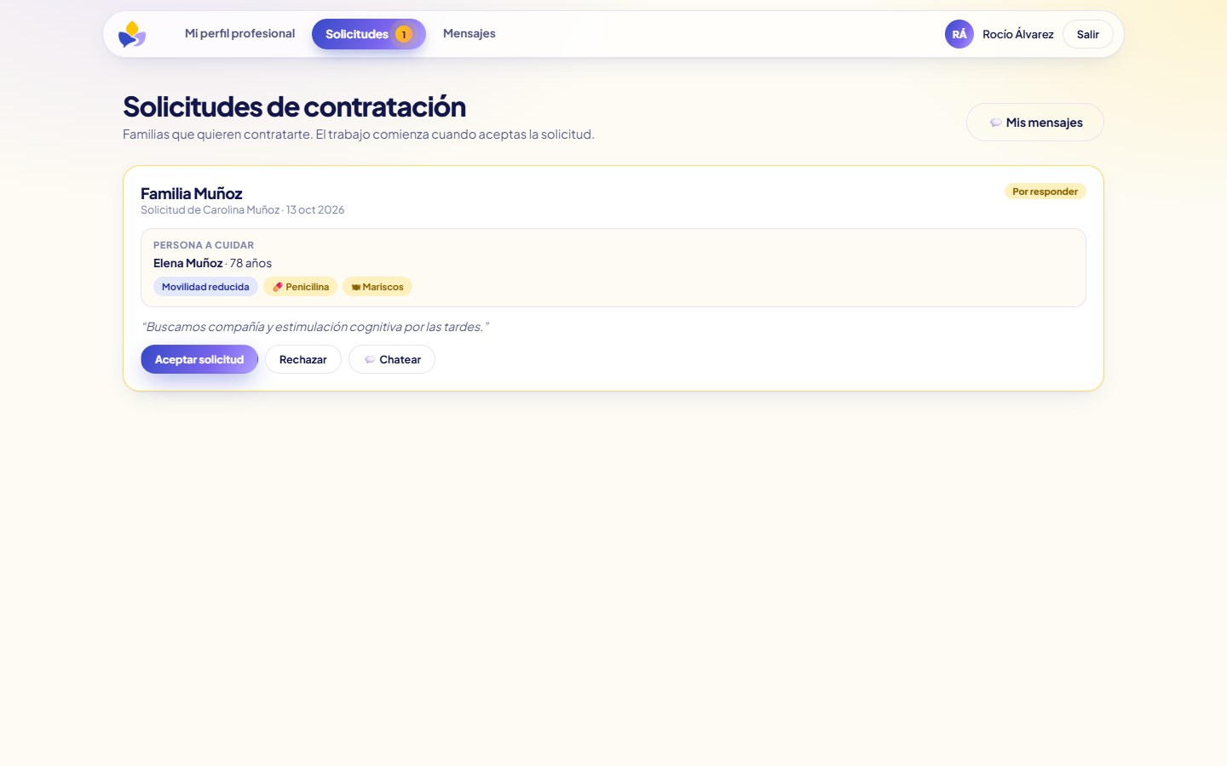
SITIO PÚBLICO · CUIDADORAS
Perfil profesional, solicitudes y reseñas
Perfil profesional de la cuidadora, con su valoración y sus documentos.
Solicitudes de contratación: puede aceptar, rechazar o chatear.
Desde su perfil la cuidadora sube sus documentos, ve su estado de revisión y, ahora, también las reseñas que le han dejado las familias.
AgeCare · Marketing y Fidelización · Avance Proyecto APT (Fase 2)
7
Notes:
La cuidadora tiene su propio espacio: completa su perfil profesional, sube la foto y los documentos, ve si el equipo los aprobó y responde las solicitudes de contratación. Ahora también ve las reseñas que recibe.

Slide 8
ARQUITECTURA Y DESPLIEGUE
Dos aplicaciones conectadas, publicadas desde GitHub
Familias y cuidadoras
Sitio público
API del sitio
usan el sitio público
React + Vite · Vercel
FastAPI · Vercel
Supabase
avisos y consultas entre ambas
PostgreSQL + Storage de archivos
Equipo AgeCare
Consola
API de la Consola
usa la Consola de Administración
React + Vite · Vercel
FastAPI · Vercel
Despliegue continuo: cada cambio en la rama principal de GitHub se publica solo en Vercel (cuatro proyectos). Cuando el equipo aprueba un documento o un perfil en la Consola, la API del sitio se entera; y si un aviso se pierde, el sitio lo consulta y se pone al día.
AgeCare · Marketing y Fidelización · Avance Proyecto APT (Fase 2)
8
Notes:
Son dos aplicaciones, cada una con su frontend y su API. Las cuatro se publican en Vercel desde GitHub y usan Supabase para la base de datos PostgreSQL y el almacenamiento de archivos. Las dos APIs se avisan los cambios y, si un aviso se pierde, el sitio consulta a la Consola y se pone al día.

Slide 9
DIFICULTADES Y AJUSTES
Qué nos costó y cómo lo resolvimos
El despliegue en Vercel falló varias veces
APIs con 404, credencial de la base mal puesta y una dependencia de Windows. Se corrigió la configuración.
→
Producción se comportaba distinto a nuestros computadores
Una API caía por un error que Python 3.12 (el de producción) no acepta y otra por una librería sin declarar. Ahora se prueba en un entorno limpio antes de subir.
→
Avisos perdidos entre las dos APIs
La Consola aprobaba y el sitio seguía en «revisión». Cada lado consulta al otro y se pone al día.
→
Docker Desktop inestable
Pruebas que corren sin Docker, con SQLite.
→
Archivos de hasta 4 MB, guardados en Supabase Storage.
Límite de 4,5 MB por petición en Vercel
→
AgeCare · Marketing y Fidelización · Avance Proyecto APT (Fase 2)
9
Notes:
Las dificultades más grandes fueron de despliegue y de diferencias entre nuestros computadores y producción. Las resolvimos una por una y dejamos prácticas para que no se repitan: probar en un entorno limpio con la versión de producción antes de subir, y hacer que las dos APIs se pongan al día solas.

Slide 10
CIERRE DEL PROYECTO
Qué falta y cómo lo vamos a terminar
PENDIENTE
PENDIENTE
PENDIENTE
Demo grabada
Especificación técnica final
Puntaje → «Destacada»
Flujo completo: una reseña suma puntos y la cuidadora sube en el ranking.
Documento propio de los endpoints (hoy en Swagger y el README).
Conectar el puntaje de la Consola con la marca del sitio público.
Cómo lo vamos a hacer
• Congelar funcionalidades nuevas y dedicar las semanas de cierre a estos tres puntos.
• Grabar la demo con datos de prueba y mantener las pruebas automáticas al día.
• Seguir publicando desde GitHub, probando antes en un entorno limpio.
AgeCare · Marketing y Fidelización · Avance Proyecto APT (Fase 2)
10
Notes:
Lo que falta es poco y está claro: la demo grabada, la especificación técnica final y conectar el puntaje con la marca «Destacada». Vamos a congelar las funcionalidades nuevas y usar las semanas finales para cerrar.

Slide 11
Gracias
¿Preguntas?
Equipo Bryan Piña Julio Muñoz
Repositorio: github.com/Bemol69/BryanPi-a_JulioMunoz_ProyectoDeTitulo_AgecARE
Notes:
Muchas gracias. Quedamos atentos a sus preguntas.

